Slide 1
ATLETISMO NO DESPORTO ESCOLAR
INICIAÇÃO AO TREINO DESPORTIVO

Slide 2
FUNDAMENTOS DOS LANÇAMENTOS

Slide 3
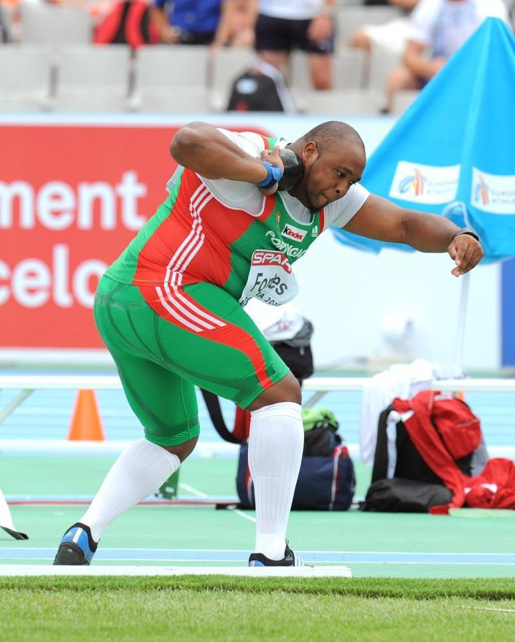
Os Fundamentos dos Lançamentos
Lançar longe

Slide 4
Lançar
é a capacidade de projetarmos um objeto no espaço, sobre uma determinada distância (vertical ou horizontal), que está presente em inúmeras atividades desportivas;

Slide 5
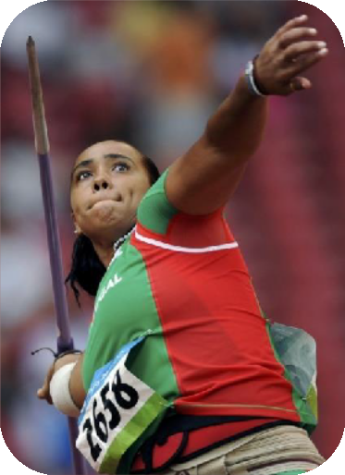
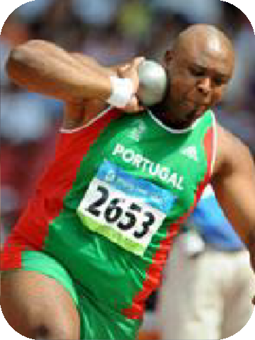
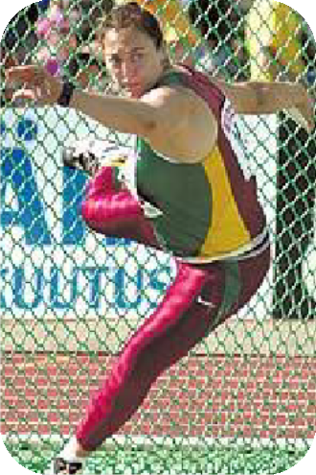
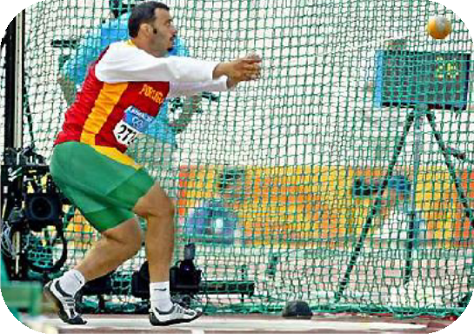
Lançamentos
Existem quatro lançamentos no programa olímpico:
Peso
Dardo
Martelo
Disco

Slide 6
Lançamentos
Fases dos Lançamentos:
Os lançamentos podem dividir-se em quatro fases:
➔ Preparação;
➔ Momento de construção (ou balanço);
➔ Lançamento propriamente dito (ou arremesso);
➔ Recuperação.

Slide 7
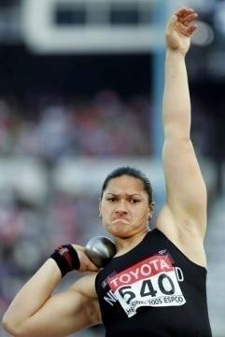
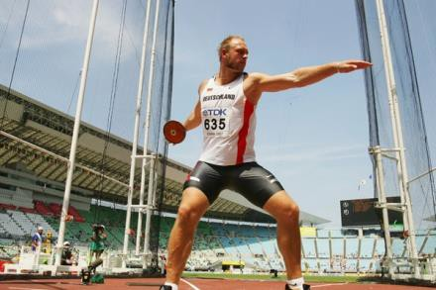
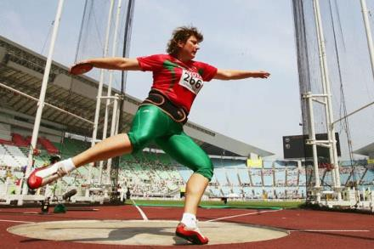
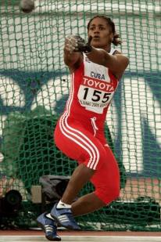
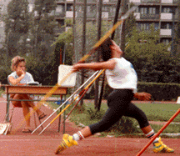
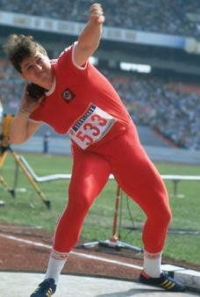
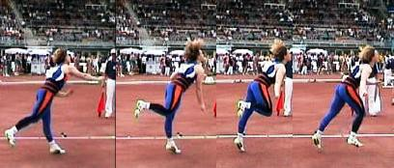
Lançamentos
Na fase de preparação o atleta pega no engenho e coloca-se na posição inicial;
Na fase de construção o atleta executa uma série de movimentos que têm como objectivo acelerar o corpo;
Na fase do lançamento propriamente dito o atleta passa pela “posição de força” e procura transferir a velocidade do corpo para o engenho;
A fase de recuperação inicia-se depois de o engenho sair das mãos do atleta. Nela o atleta tem de equilibrar-se e parar para evitar ensaios nulos;

Slide 8
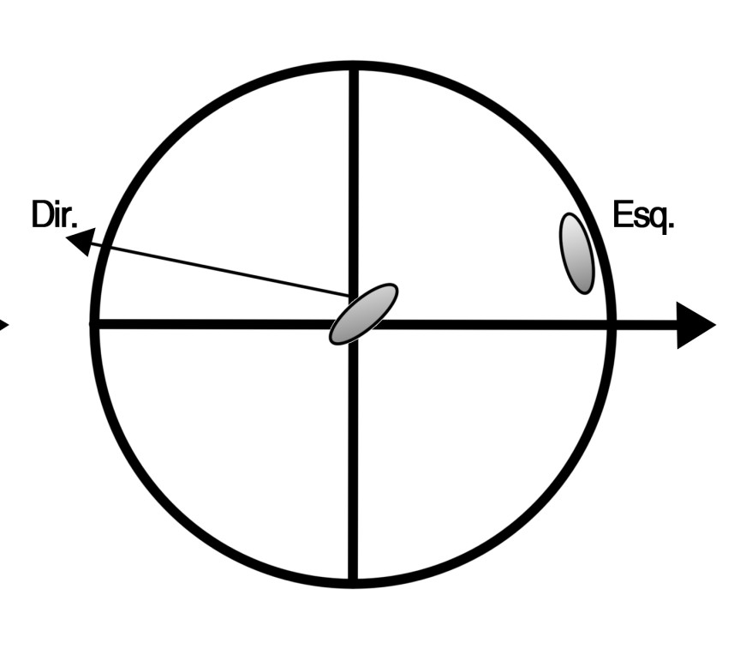
Definição da Posição de Força
Lançamento do Peso
“A perna Esquerda (nos dextros) não pode bloquear a ação da cadeia extensora”

Slide 9
Lançamentos
Lançamento
FASE
propriamente dito
FUNDAMENTAL
Sequência coordenada de acções sucessivas, contínuas e interligadas;
Inicia-se de baixo para cima:
Pé / Perna
Bacia;
Peito/Ombro;
Braço (s) / Mão (s)
Músculos mais fortes e mais lentos (pernas, tronco) actuam antes dos músculos mais pequenos e mais rápidos (ombros e braços).
Utilização da Força Elástica

Slide 10
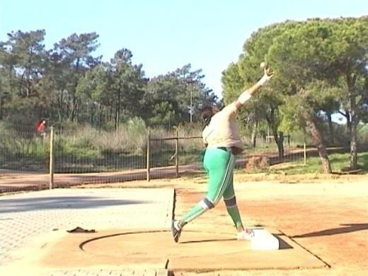
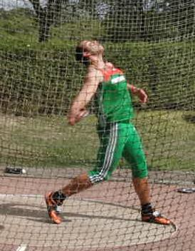
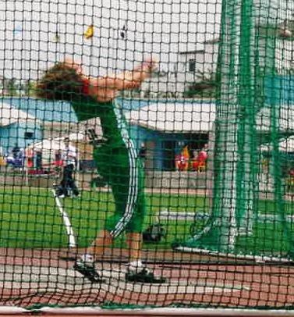
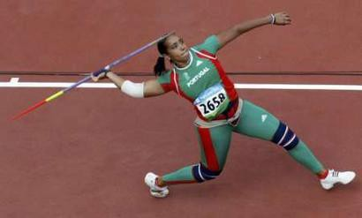
Lançamentos
Lançamento propriamente dito
Há uma rotação e avanço da perna e anca direitas no sentido do lançamento;
Simultaneamente existe uma acção forte (extensão) de
bloco da perna esquerda;
O lado direito empurra contra o lado esquerdo do
corpo que lhe resiste.

Slide 11
Lançamentos
Outros aspectos a ter em conta em todos os lançamentos:
O atleta não deve perder contacto dos pés com o solo antes de o engenho sair das mãos pois só assim consegue aplicar energia no sistema;
O ritmo dos lançamentos deve ser do lento para o rápido. Os principiantes têm uma tendência normal para começar demasiado rápido que deve ser controlada.

Slide 12
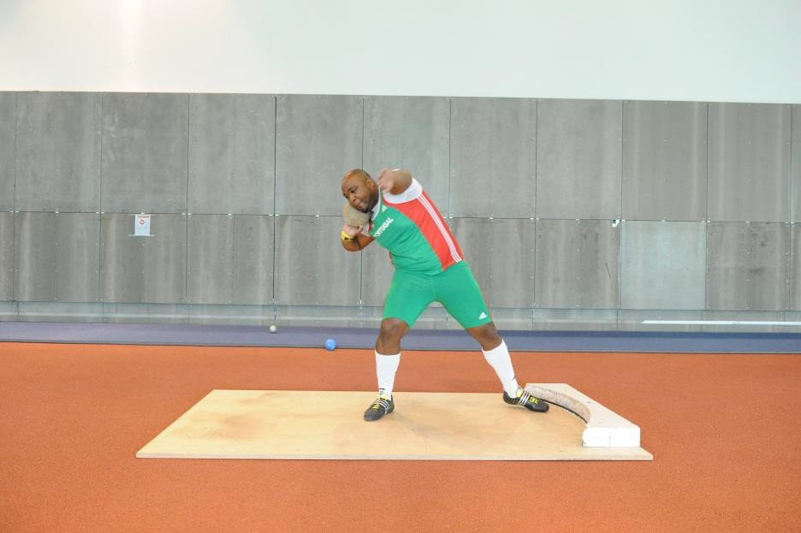
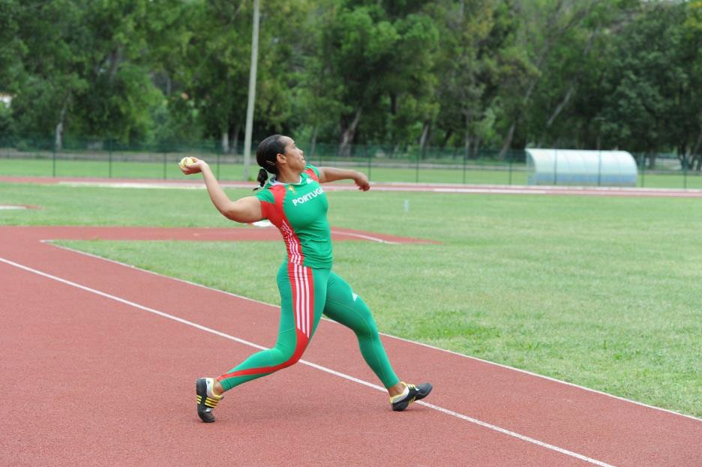
Apoios
Lançamento do Peso
Arremesso de Bola
“É preciso ter o pés no chão para aplicar Força”

Slide 13
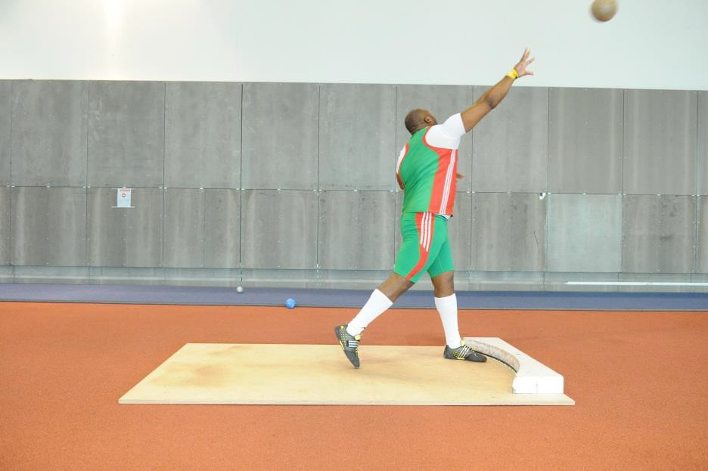
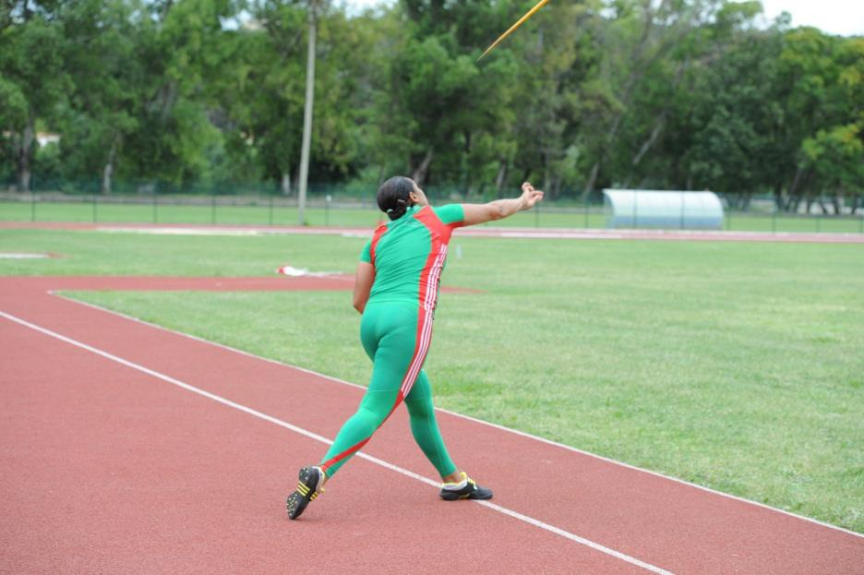
Ação Propulsora
Lançamento do Peso
Lançamento do Dardo
“O lançamento realiza-se utilizando todo o corpo, que de forma coordenada, trabalha em sequência do trem inferior para o superior”

Slide 14
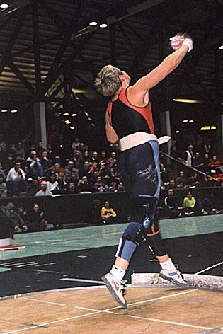
Lançamentos
A distância do lançamento é sobretudo determinada por:
α
Velocidade de saída;
Ângulo de saída (α)
Ângulos ideais:
Peso - 41º
Disco - 35º
Dardo - 36º
Martelo – 42º
Altura de saída (depende da altura do atleta);

Slide 15
Lançamentos
Como Abordar os Lançamentos
Outros Aspectos importantes no ensino e no treino
Ensino:
Ritmo lento a iniciar o lançamento e mais rápido a terminar;
Começar descontraído (relaxado) e acabar forte e agressivo.
Posição de Força correctamente definida.
Extensão completa da perna esquerda na fase do lançamento (bloco). Abordagem:
É importante que professor e alunos tenham uma ideia clara do que se realiza na aula e como se realiza;
Utilizar uma grande variedade de exercícios, engenhos, situações e lançamentos.

Slide 16
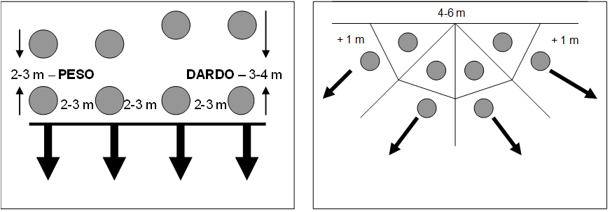
Lançamentos
Segurança e Formas de Organização do Grupo
Alunos dextros
Alunos esquerdinos
Lançamentos em Translação
Lançamentos em Rotação

Slide 17
Lançamentos
Segurança e Formas de Organização do Grupo
O equipamento deve ser guardado num local fechado;
O professor deve coordenar o transporte dos engenhos para o local da aula;
O professor deve estar sempre presente e atento;
O professor e o aluno devem verificar se não há ninguém no local de queda antes de lançar;
Os alunos devem recolher os engenhos apenas depois de todos terem lançado;
Numa atividade simultânea, os dextros devem posicionar-se do lado direito e os esquerdinos do lado esquerdo;

Slide 18
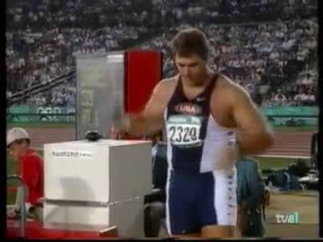
Os Fundamentos dos Lançamentos
O que é Fundamental:
1
Apoio(s)
2
Definição da Posição de Força
3
Acção propulsora (todo o corpo participa)

Slide 19
Lançamento do Peso

Slide 20
Lançamento do Peso
preparação
deslizamento
arremesso

Slide 21
Lançamento do Dardo
corrida frontal
corrida lateral
corrida de balanço
lançamento
recuperação

Slide 22
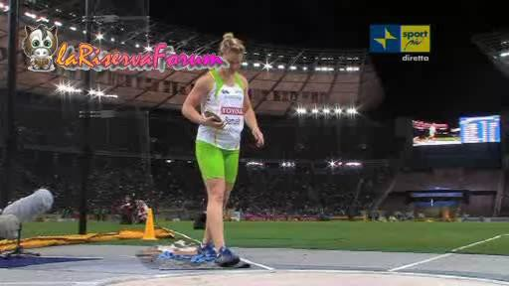
Lançamento do Disco

Slide 23
Lançamento do Martelo

Slide 24
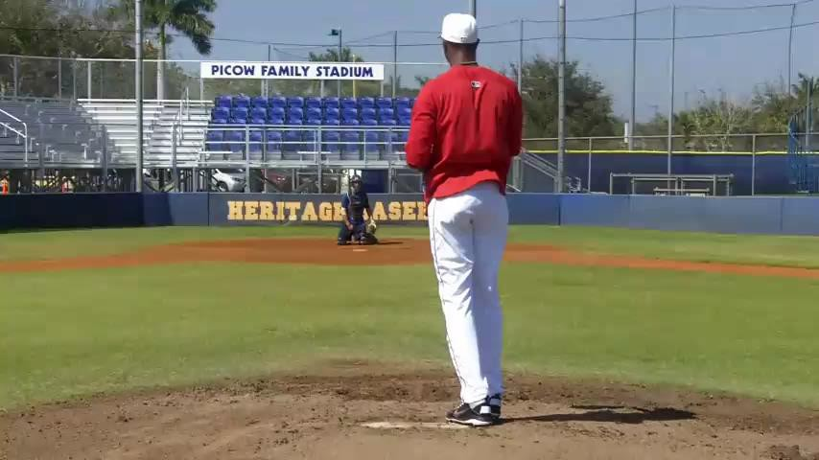
Lançamentos

Slide 25
Como Desenvolver:
O Aquecimento como fase fundamental do processo de ensino- aprendizagem
Vamos à prática!

